Slide 1
CO JE POLITICKÁ PSYCHOLOGIE METODOLOGIE POL. PSYCHOLOGIE
POL363 5.10. 2016

Slide 2
Proč politická psychologie?
G. Marcus: “Každá forma politiky vždycky do určité míry obsahuje psychologickou dimenzi.”
Sears, Huddy, Jervis: ”Politika a politické teorie jsou ve své podstatě vždy psychologické, jelikož se – alespoň implicitně – zakládají na předpokladech o tom, jak lidé myslí a jak a co cítí.”

Slide 3
Co je politická psychologie?
Interdisciplinární obor
Vztah mezi psychologickými a politickými jevy.
Důraz na to, jak psychologie ovlivňuje politiku
Politologie, psychologie, historie, antropologie, kognitivní věda, neurověda, behaviorální vědy, evoluční věda, genetika
Klade si základní otázky o povaze politiky
Původ otázek v politické filozofii

Slide 4
Člověk je politická bytost
Politika se děje tam, kde sourozenci chtějí, aby jejich spor rozsoudili rodiče a tam, kde se hádají partneři…Politika se projevuje i tam, kde posuzujeme výkon koaličních skupin – včetně sportovních týmů, policie, hasičů nebo teroristických buněk (Hatemi & McDermott 2011).
Je lidská podstata determinována nebo je formována situací?
Je člověk racionální aktér?
Je člověk kompetentní k tomu, aby rozhodoval o politických záležitostech?

Slide 5
Vývoj politické psychologie
Internatinal Society of Political Psychology zal. 1978
Journal of Political Psychology
Advances in Political Psychology
Handbook of Political Psychology (2 edice)
Prudký rozvoj od 80. let
Rozvoj za hranicemi USA
Reakce na teorii racionální volby
Důraz na konceptualizaci spíše předpokládaných fenoménů

Slide 6
Vývoj politické psychologie
1. Studium osobnosti: 40. – 50. léta, psychoanalýza
2. Politické postoje a volební chování: 60. – 70. léta
3. Politická kognice a rozhodování: od 80. let
4. Biopolitika, Genetika, Neurovědy

Slide 7
1.éra PP
1 období: 1940s a 1950s
Psychoanalýza jako explanační rámec
Pozitivní přístup k Freudovi, vhodná témata
Hledá (nevědomé) motivace chování
Hlavními koncepty: id, ego, superego

Slide 8
1. éra PP
Lasswell, Psychopathology and Politics (1930)
Aplikace psychoanalýzy na politické jevy
Ovlivnil na dlouho přístup k politicé psychologii
metoda psychoanalytické interpretace analýza snů atd.
Adorno et al. 1950
Neo-Freudiánská tradice
Autoritářská osobnost je důsledkem striktní výchovy
Jednosměrný vztah mezi psychologií a politikou

Slide 9
1. éra PP
Kritika psychoanalytické redukce
Politická naivita
Reflexe sociálního prostředí v samotné psychoanalytické tradici
Fromm, Escape from Freedom – už psychoanalytický přístup zohledňuje sociální, politický a ekonomický kontext

Slide 10
1. éra PP
Psychobiografie založené na psychoanalýze
George & George (1964): psychobiografie Woodrow Wilsona
Vliv zkušeností z dětství
Přísný, nábožensky založený otec
Langer (1972) The Mind of Adolph Hitler
Různé zdroje, tisíc stran dlouhá zpráva
Předpověděl sebevraždu

Slide 11
2. éra PP
Převážně 60. – 70. léta
Volební chování a postoje
Od kvalitativních metod k survey průzkumům
Nové teorie
Festinger 1957: Kognitivní disonance
Lidé mají potřebu minimalizovat disonanci postojů se skutečností
Snaha o kognitivní konzistentnost může vést k iracionálnímu chování
Observace členů sekty a jejich vyrovnání se s tím, že 21. 12. 1954 nenastal konec světa

Slide 12
2. éra PP
Campbell et al. (1960): The American Voter
Psychologický model volebního chování
Socio-ekonomická situace->psych. faktory->volba
Socializace v dětství utváří dlouhodobé vazby na politické strany
Strana jako součást IDENTITY
Strana jako filtr (kognitivní konsistentnost)

Slide 13
2. éra PP
Converse (1964): Nature of Belief System
Většina voličů nemá konsistentní systém postojů
Nerozumí abstraktním pojmům jako ideologie
Rozhodující jsou stranické vazby
Role vzdělání

Slide 14
2. éra PP
Rational Choice Theory
Převzato z matematiky a ekonomie
Teorie volebního chování
Konkuruje modelu stranické identifikace
Downs: An Economic Theory of Voting
Aplikace ekonomické teorie na politiku
Voliči i strany se chovají racionálně
Cílem je maximalizace užitku

Slide 15
3. Éra PP
Kognice, zpracování informací, rozhodování
Jak je myšlení organizováno
Jaké jsou procesy zpracování informaci
Důraz na informace, výpočetní teorie mysli
Lidský procesor je ale dosti omezený
Jak kognitivní limity ovlivňují rozhodování a lze tyto limity překonat?

Slide 16
3. Éra PP
Herbert Simon: Bounded Rationality
Lidé jou racionální v rámci vlastních omezení
Výzkum politické heuristiky
Výzkum emocí v politice
Interdisciplinární přístupy, neurověda

Slide 17
Nová éra
Genetika a biopolitika
Deterministický pohled
Otázka, jak moc je člověk determinován svým genetickým a biologickým nastavením?

Slide 18
KRITIKA POLITICKÉ PSYCHOLOGIE
Politická psychologie není dost politická
Politická psychologie není dost psychologická

Slide 19
Politologická kritika
Zaměření na masovou politiku, ignoruje elity
Není to úplně pravda
Brody 1991: Assessing the President, Page & Shapiro 1992: The Rational Public, Zaller 1992: Nature of Mass Opinion
Ale je role elit v těchto knihách dost politická?
Neberou elity jako teoretický model
Psychologická perspektiva, rol eelit spíše informativní
Mechanismy jak elity působí na lidi jsou psychologické
Nové pohledy a vysvětlení

Slide 20
Politologická kritika
PP se soustředí především na individuální úroveň analýzy
Pro politiku je klíčová agregovaná úroveň
Depolitizace politiky, přílišná redukce
Aplikovaná psychologie?

Slide 21
Psychologická kritika
Krosnick: Politická psychologie nebo psychologická politologie?
Psychologická politologie zkoumá psychologické koncepty pouze v politickém kontextu
Psychologie si má klást obecné otázky a hledat obecné odpovědi
Např. Kinder 1981: redefinuje ekonomické hlasování a nerefletuje psychologické teorie

Slide 22
METODY V POLITICKÉ PSYCHOLOGII

Slide 23
Metody
Metodologická diverzita
V tomto kurzu vycházíme z empirické výzkumné tradice
Vysvětlení jevů a fenoménů, hledání kauzálních vztahů
Testování teorií a předpokladů
Teorie má obecnou platnost
Jaká data k testování použijeme??

Slide 24
Idální stav: testujeme teorii ve všech relevantních stavech světa (např. ve všech minulých i budoucích volebních systémech)
Realita: snažíme se přiblížit ideálnímu stavu experimentem nebo využijeme metod vzorkování a statistických metod

Slide 25
SURVEY
Průzkum, dotazníkové šetření
Klasická metoda pro politologii
Volební studie, world value survey, european social survey, průzkumy veřejného mínění
Data o kompletní populaci (census), málo časté
Pravděpodobnější varianta je survey

Slide 26
SURVEY
Výběr určitého počtu případů z celkové populace
Snížené náklady
Umožňuje infernci o celé populaci
Musí se dodržet pravidla náhodného výběru
každá jednotka má stejnou šanci, že bude vybrána
Každá kombinace jednotek má stejnou šanci, že bude vybrána

Slide 27
SURVEY
Techniky nenáhodného výběru
Kvótní výběr, sněhová koule, anketa,
Náhodný výběr může také produkovat chybu, riziko chyby lze odhadnout pomocí statistických metod (riziko toho, že se výsledky liší od celé populace)

Slide 28
SURVEY
Cross - section survey
Jeden časový bod
Panel survey
Opakovaná měření

Slide 29
Problémy dotazníkových šetření
Formulace otázek
Pořadí otázek
Nejednoznačnost otázek
Sociální desirabilita
Co vlastně v dotazníku měříme?
Zaller a Feldman: postoje lidí nejsou fixní, odpovídají podle toho, co je zrovna dostupné v paměti

Slide 30
Silná stránka:
Možnost zobecnění na celou populaci
Mnoho proměnných
Slabá stránka:
Nedostatečná síla při testování kauzálních vztahů

Slide 31
Skin Conductance Response
Fyziologické reakce
Změny elektrodermální aktivity
Elektroda připevněná k nedominantní ruce
Vodivost kůže, je propojená s autonomním nervovým systémem
Přesvědčivější metoda měření např. afektivní aktivace subjektů
Levná, neinvazivní metoda
Problém s interpretací

Slide 32
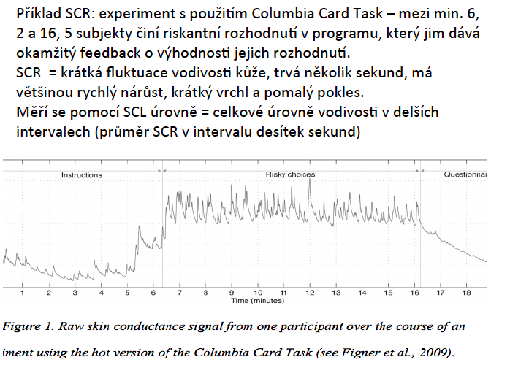

Slide 33
SCR příklad: Petersen, Giessing, Nielsen 2015
Subjekty napojeny na elektrodu
Hodnocení politických stran
Sledování afektivních obrazů a neutrálních obrazů
Treatment: politické návrhy s logem politických stran – měření aktivity nervového systému
Fyziologické reakce zprostředkují efekt stranické heuristiky na evaluaci politických návrhů

Slide 34
Magnetická rezonance
Nejprominentnější metoda
Neinvazivní zobrazování lidského mozku
Měří BOLD (Blood oxygen-level dependet) signál ve sledované části mozku
Finančně náročné
Obtíže s interpretací
Aktivace může být důsledek chyby
Chyby v záznamech neurální aktivity v důsledku aktivit v různých částech mozku
Interpretace fMRI experimentů, hypotetické vazby mezi neurální aktivitou a zpracováním informace, nutné další replikace

